Slide 1
Førstehjælp – lektion 5
FØRSTEHJÆLP VED SKADER PÅ
BEVÆGEAPPARAT INKL. HOVEDSKADER

Slide 2
FORSVARETS FØRSTEHJÆLPSUDDANNELSE
FØR:
Lektion 4, Førstehjælp ved blødninger.
NU:
Lektion 5, Førstehjælp ved skader på bevægeapparatet inkl. hovedskader

Slide 3
Ved lektionens afslutning kan deltageren:
Handle hensigtsmæssigt ved skader på bevægeapparatet, samt ved hovedskader
Vurdere hvornår der skal tilkaldes hjælp, henvises til læge/skadestue eller behandlingen kan afsluttes af førstehjælperen

Slide 4
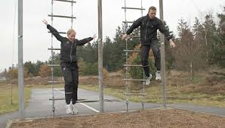
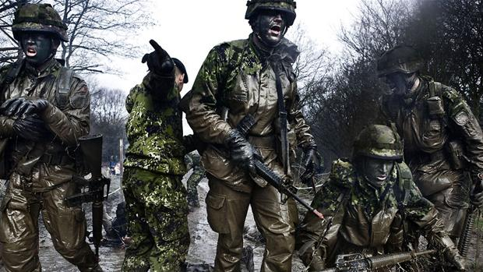
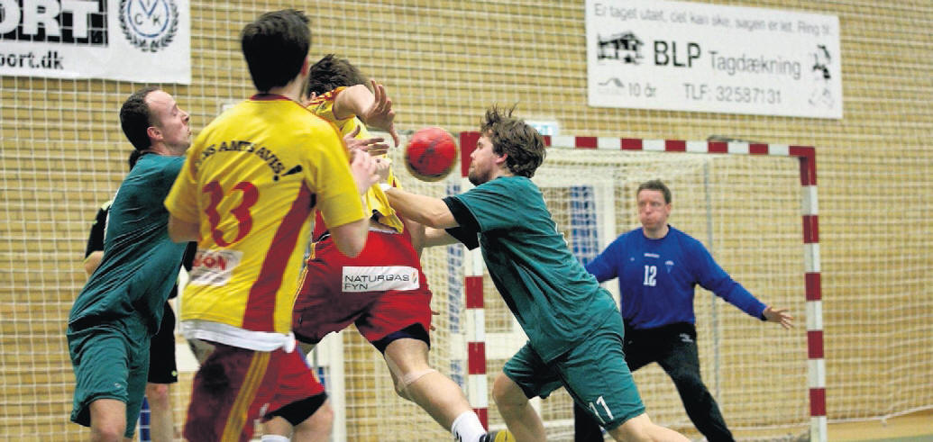
Hvorfor ?

Slide 5
Hvorledes
Ledskred
Forstuvninger og muskelskader
RICE princippet
Knoglebrud
Hovedskader

Slide 6
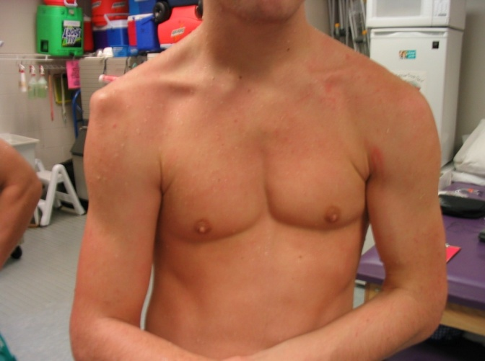
Ledskred
Årsager:
Ledskred er en påvirkning af ledet, hvor to led forskydes i forhold til hinanden f.eks. ved slag, vrid, overbelastning eller fald
Symptomer:
Smerte, hævelse, misfarvning. Manglende bevægelighed (ledet er oftest fastlåst i unormal position)

Slide 7
Førstehjælp til ledskred
Skab sikkerhed:
Hold den tilskadekomne i ro. Bevægelse kan forværre skaden og eventuelle blødninger.
Giv førstehjælp:
HLR ved bevidstløs person uden normal vejrtrækning
Tilkald hjælp:
Ring 1-1-2 eller få den tilskadekomne på skadestuen.
Imens at du venter:
Nedkøl med is for at smertelindre, så blodkarrene kan trække sig sammen og blødningen dermed reduceres. Stabiliser i findestilling.
Eksempelvis: armslynge til at støtte skulderen.

Slide 8
Forstuvninger og muskelskader
Årsager:
Sker ved idræt, fald eller march i ujævnt terræn.
Forstuvning:
Påvirkning af ledet, hvor leddet bliver overstrakt for derefter at vende tilbage til normal stilling. Påvirkning af leddet forårsager blødning og væskeudtrækning i leddet og det omgivende væv med deraf følgende smerte og hævelse.
Muskelskader:
Kan opstå ved slag mod et kropsområde eller overrivning af muskelceller (fibersprængning).
Symptomer:
Smerte/ømhed, hævelse, misfarvning og nedsat bevægelighed.

Slide 9
Førstehjælp, RICE princippet
Rest (ro):
Hold den tilskadekomne i ro. Stop fysisk aktivitet. Bevægelse kan forværre skaden og eventuelle blødninger.
Ice (is):
Læg is på det skadede sted for at smertelindre, blodkarrene trækker sig sammen. 20 min pr. time, op til 3 timer.
Compression (pres):
Anlæg en forbinding stramt (4-6 rundture fordelt på det skadede sted) og læg isposen på det skadede sted og fastgør isposen med resterende forbindingen. Der skal kunne komme en lillefinger under forbindingen. Erstattes af en støtteforbinding når is behandlingen er afsluttet.
Elevation (hæv det skadede sted):
Løft det skadede sted over hjerte niveau. Det nedsætter trykket i blodkarrene omkring det skadede sted.

Slide 10
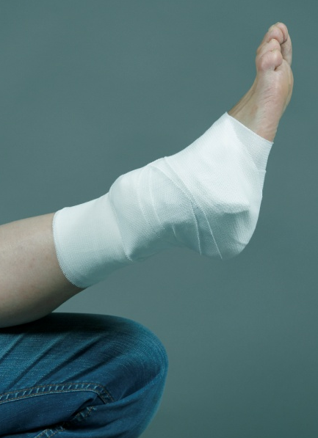
Førstehjælp, RICE

Slide 11
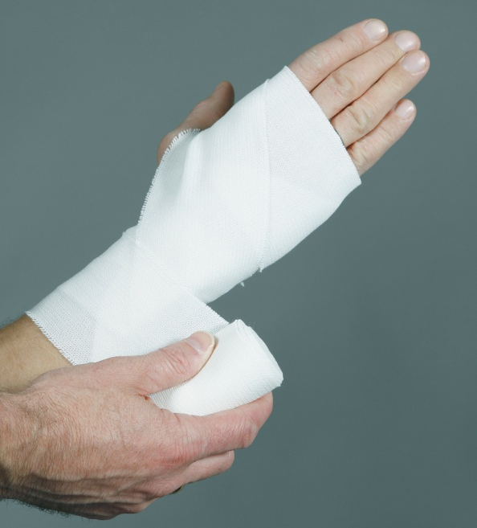
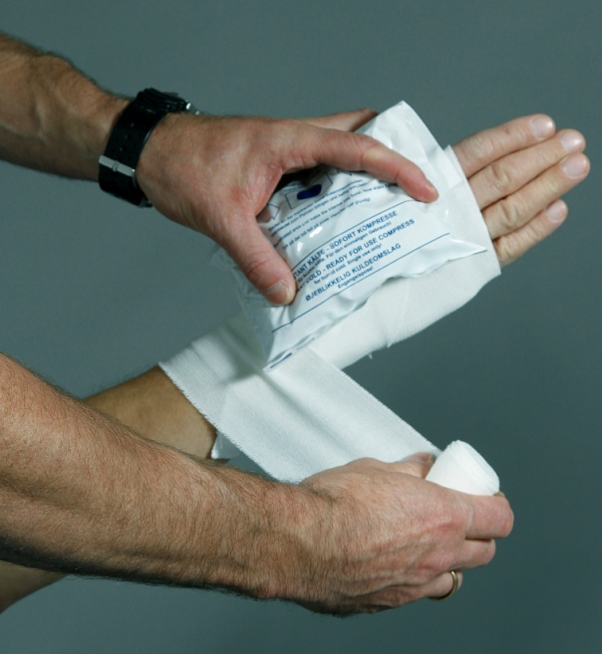
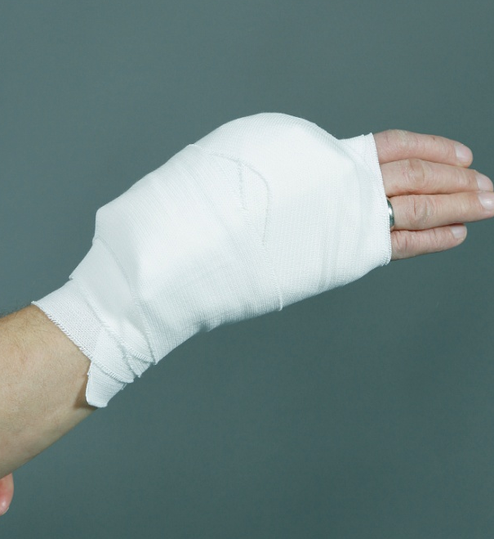
Førstehjælp, RICE

Slide 12
Øvelse
Gå sammen 2 og 2
Førstehjælperen skal yde førstehjælp til forstuvning.
Scenarie 1:
En kollega og dig spiller badminton i gymnastiksalen.
Din kollega vrider om på foden og pådrager sig en forstuvning på ankelen.
Scenarie 2:
En kollega og dig er i gang med Crossfit på græsplanen.
Din kollega laver en øvelse med en kettlebell og pådrager sig en forstuvning i håndleddet.

Slide 13
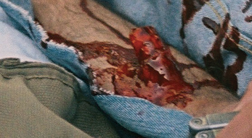
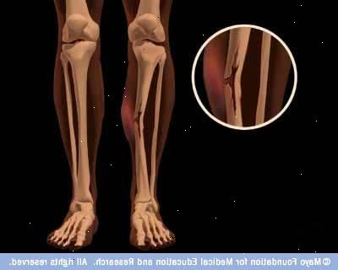
Knoglebrud
Årsager:
Knoglebrud kan ske ved slag, vrid, fald, overbelastning eller skud. Der skelnes mellem åben og lukket knoglebrud (er huden truet af gennembrud behandles dette som et åben knoglebrud).
Symptomer:
Smerte, hævelse, misfarvning, eventuel fejlstilling, nedsat bevægelighed, føleforstyrrelser, løshed, blødninger, bleg, kold og klamsvedende hud (shock).

Slide 14
Førstehjælp til lukket knoglebrud
Skab sikkerhed:
Hold den tilskadekomne i ro. Undgå unødvendig bevægelse af bruddet. Støt med hænderne eller understøt med beklædning, tæpper og lignende.
Giv førstehjælp:
Kontroller ABC, HLR ved bevidstløs person uden normal vejrtrækning.
Tilkald hjælp:
Ring 1-1-2 eller få den tilskadekomne på skadestuen.
Imens at du venter:
Alle knoglebrud støttes i findestilling. Undgå at flytte på bruddet. En bevidstløs med knoglebrud, skal lejres i et tillempet sideleje i forhold til skaden

Slide 15
Førstehjælp til åbne knoglebrud
Skab sikkerhed:
Hold den tilskadekomne i ro. Undgå unødvendig bevægelse af bruddet. Støt med hænderne eller understøt med beklædning, tæpper og lignende
Giv førstehjælp:
Kontroller ABC, HLR ved bevidstløs person uden normal vejrtrækning.
Tilkald hjælp:
Ring 1-1-2 eller få den tilskadekomne på skadestuen.
Imens at du venter:
Åbne knoglebrud forbindes som sår med fremmedlegemer. Lav en doughnutforbinding tilpasset knoglens ende. Anlæg en løs forbinding ovenpå. Undgå at flytte på bruddet. En bevidstløs med knoglebrud, skal lejres i et tillempet sideleje i forhold til skaden

Slide 16
Øvelse
Gå sammen 2 og 2
Førstehjælperen skal yde førstehjælp til knoglebrud
Scenarie 1:
En kollega og dig er på forhindringsbanen og træner spring fra klippevæggen. Din kollega lander forkert og pådrager sig et lukket knoglebrud på underarmen.
Scenarie 2:
En kollega og dig cykler på mountainbike i skoven.
Din kollega styrter og pådrager sig åbent knoglebrud på underbenet.

Slide 17
Hovedskader
Årsager:
Hovedskader kan opstå ved vold, trafikulykker, fald eller sportsulykker. Vi skelner mellem hjernerystelser og kraniebrud.
Symptomer:
Hjernerystelse:
Hovedpine, kvalme og evt. opkast, kortvarig bevidstløshed, hukommelsestab.
Kraniebrud:
Samme symptomer som hjernerystelse, eventuelt blødning og klar væske fra øre og næse. Deformitet kan forekomme.

Slide 18
Førstehjælp til hovedskader
Skab sikkerhed:
Tal til den tilskadekomne forfra, så hovedet ikke drejes. Støt hovedet i findestilling. Nødflyt kun hvis det er nødvendigt (liv frem for førlighed).
Giv førstehjælp:
HLR ved bevidstløs person uden normal vejrtrækning.
Tilkald hjælp:
Ring 1-1-2 eller få den tilskadekomne på skadestuen.
Imens at du venter…:
Forbind åbne brud med en løs forbinding. Støt evt. hovedet med hænderne, tæpper eller en jakke. Ved en bevidstløs med normal vejrtrækning, anbringes i stabilt sideleje.
Husk at en person som har været udsat for kraftigt slag mod hovedet, skal tilses af læge.

Slide 19
Øvelse
Gå sammen 2 og 2
Førstehjælperen skal yde førstehjælp til hjernerystelse med sår.
Scenarie :
Du finder din kollega på trappen. Han er faldet og har et åbent sår over højre øre. Han er ved bevidsthed under hele scenariet.

Slide 20
Fra denne lektion
Hvad står RICE for?
Hvad er et ledskred?
Hvilke to typer knoglebrud er der og hvad er forskellen?
Nævn symptomer til hjernerystelse?

